Slide 1
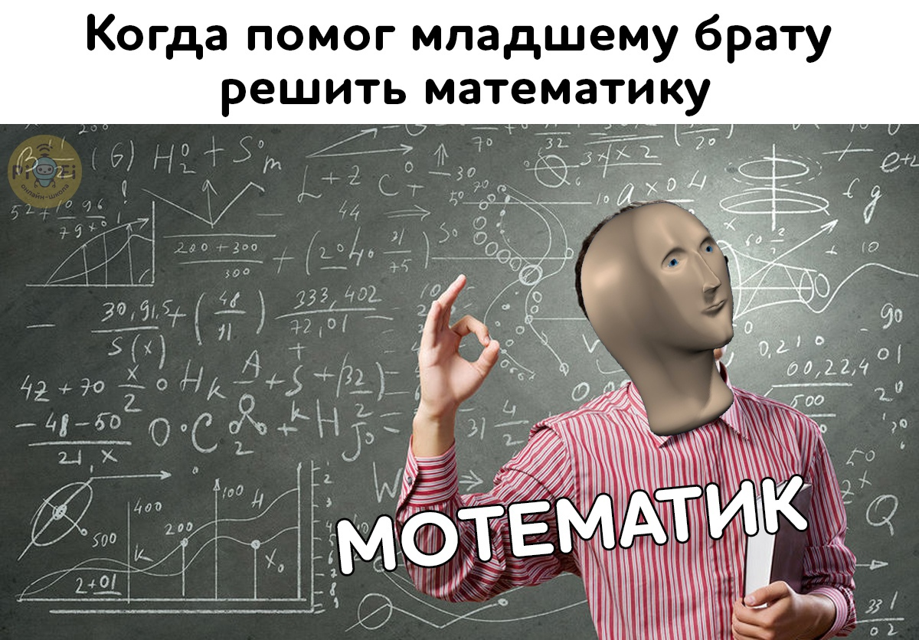
Математика

Slide 2
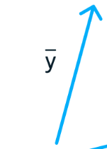
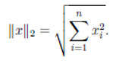

Линейная алгебра
Понятия, которые пригодяться:
Вектор
Скаляр
Матрица
Векторное пространство
Норма вектора
Скалярное произведение
Линейная зависимость
Ранг матрицы
Собственные числа матрицы
SVD

Slide 3
Матан
Понятия, которые пригодяться:
Производная
Градиент

Slide 4
Статистика
Понятия, которые пригодяться:
Выборка
Статистика
Мат ожидание
Дисперсия
Квантиль
Распределения

Slide 5


